Slide 1
需求工程计划
G06

Slide 2
1.
项目章程
2.
可行性分析报告
目 录
3.
GANTT，WBS，OBS
4.
各类子计划
5.
常规展示

Slide 3
01
项目章程

Slide 4
项目章程
项目名称： “渔乐生活”移动应用开发
项目执行时间： 2018年9月19日-2019年1月9日
发起人兼客户： 杨枨老师、侯宏仑老师
项目经理： 赵豪杰
开发团队： PRD-2018-G06（赵豪杰、张嘉诚、罗培铖、 苏碧青、郑丞钧）
用户： 热爱钓鱼且希望通过此进行社交活动并可以熟 练使用手机的人群

Slide 5
02
可行性分析报告

Slide 6
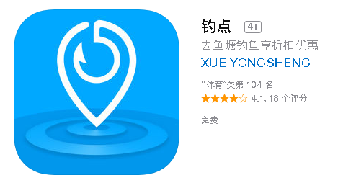

可行性分析报告
市场上主要的APP：
能找到的，有基本规模的公司都发行了android和ios相对应的app。
有两款是基于地理位置的，其功能点和本项目相似：

Slide 7
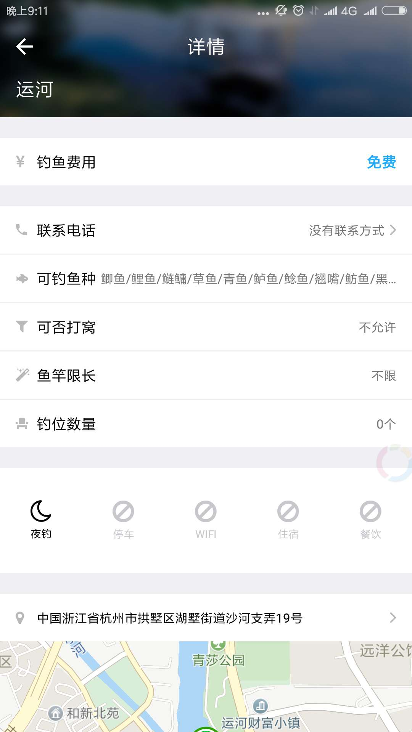
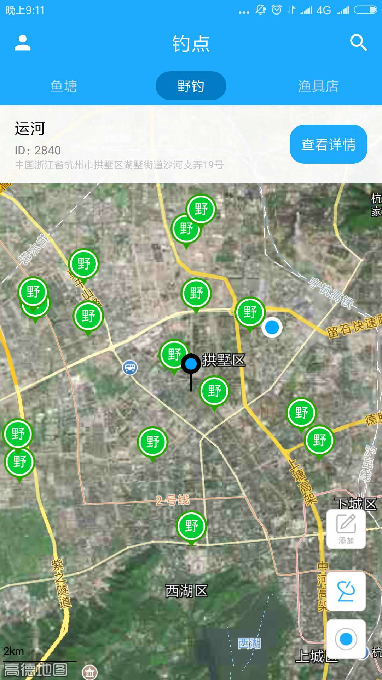
可行性分析报告
钓点：
优点：
可以查看附近的鱼塘（收费的那种），野钓，渔具店，并且可以查看详情。
缺点：
查看详情的界面信息量不足。没有用户交流功能，就只能看看地图。

Slide 8
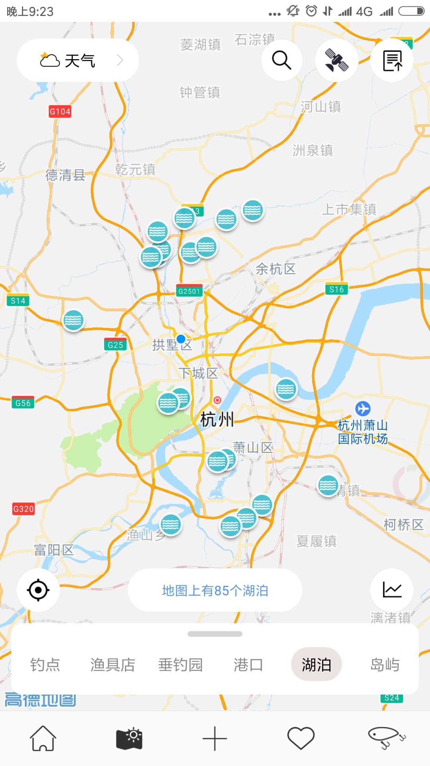
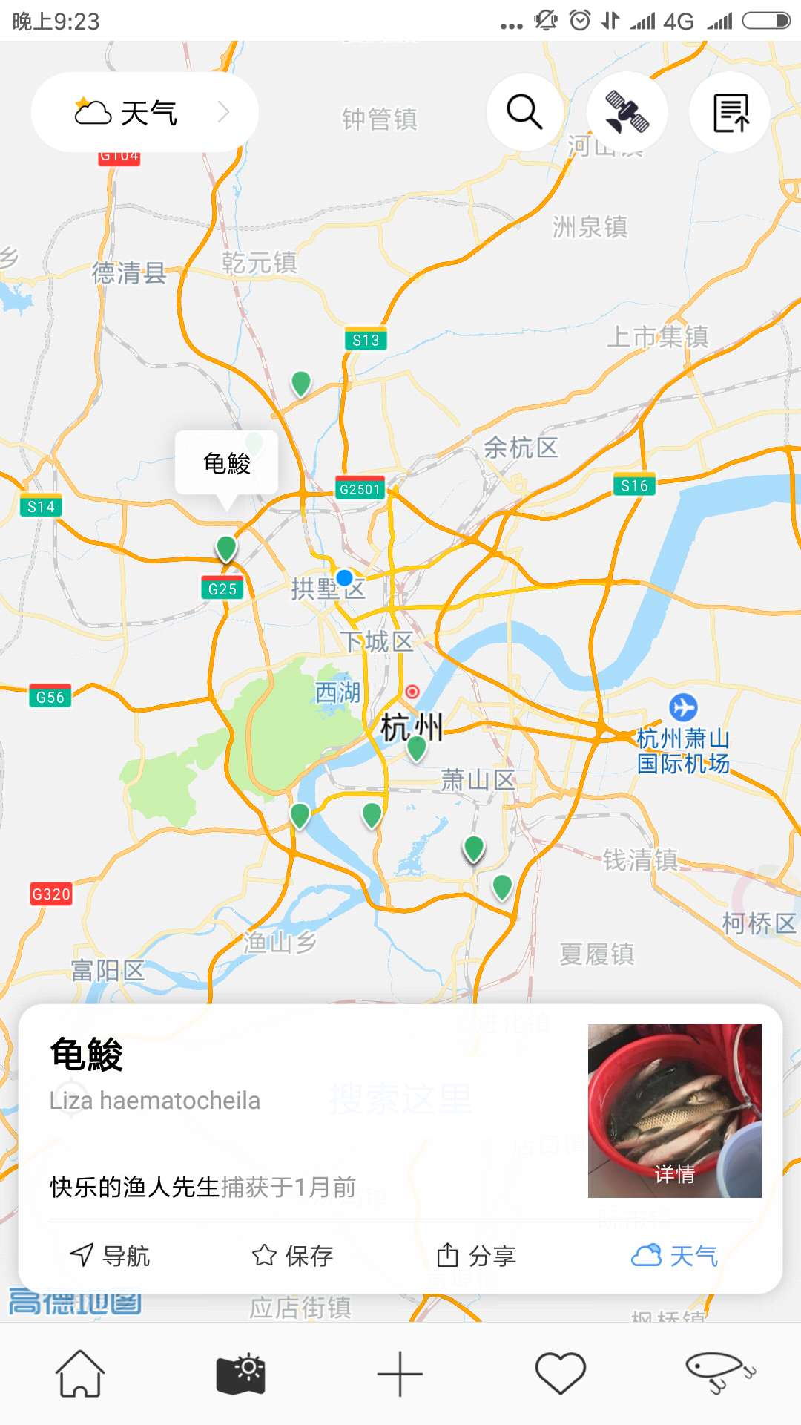
可行性分析报告
渔获：
优点：
可以查看附近钓点、渔具店、垂钓园、港口、湖泊、岛屿，查看天气，可以关注周边钓友，还可以看他们发的短视频，可以和他们聊天，发私信，可以向他们公司购买渔具，还可以记录自己的钓鱼感想，发表文章，要啥有啥！
缺点：
感觉没啥缺点，功能太多？

Slide 9
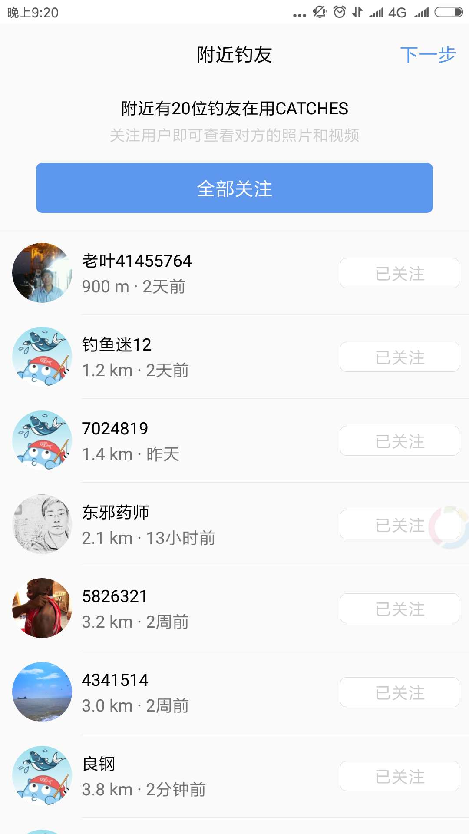
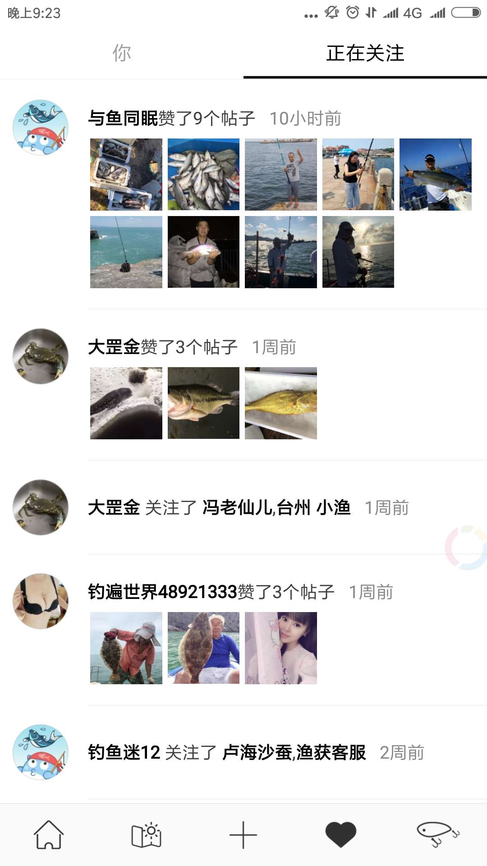
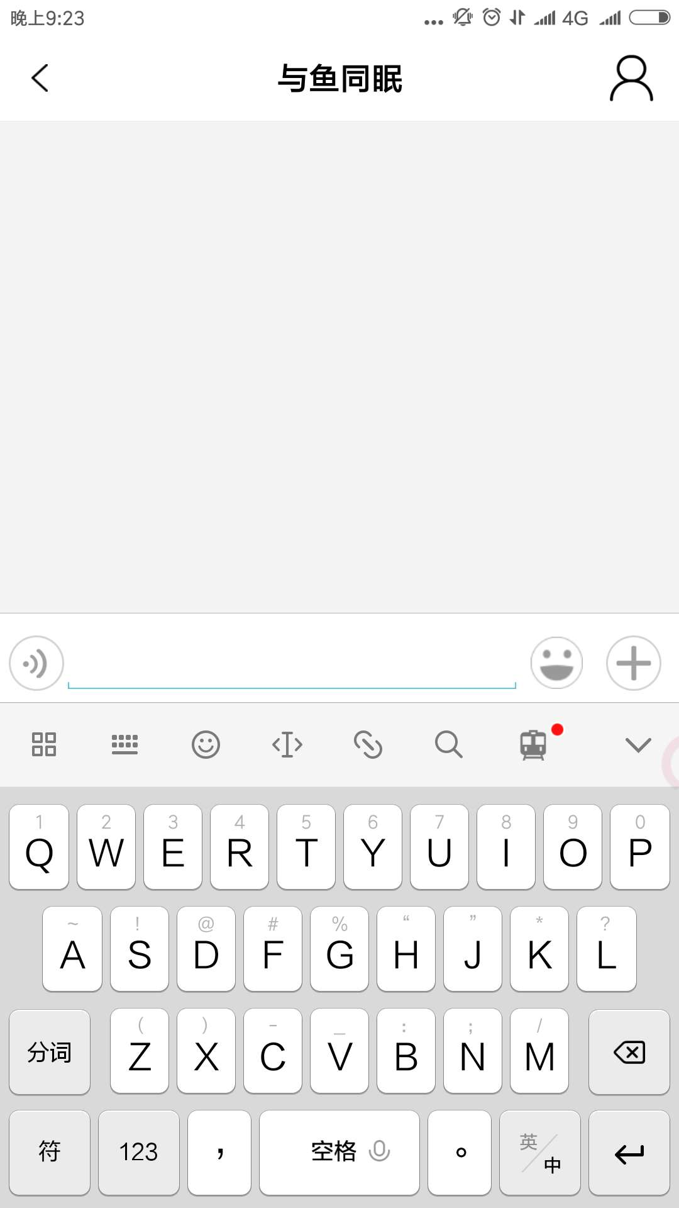
可行性分析报告
社交元素：

Slide 10
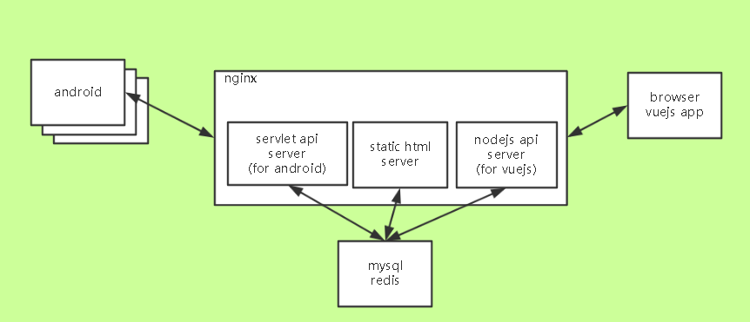
可行性分析报告
可选择的系统方案-APP
使用Android平台，后台采用Servlet或者Spring Boot 提供Http服务。
使用Apache服务器做静态文件服务，Nodejs或者是Servlet/Spring Boot提供接口，使用Vuejs框架做平台后台管理用户界面。

Slide 11
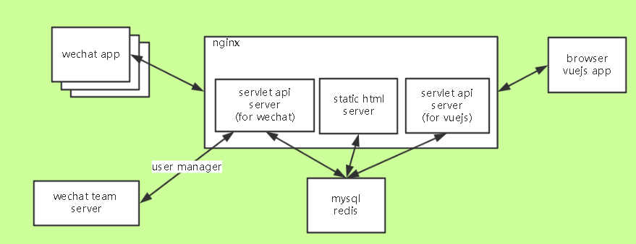
可行性分析报告
可选择的系统方案-微信小程序
使用微信小程序平台，后台采用Servlet或者Spring Boot 提供Http服务。
使用Apache服务器做静态文件服务，Nodejs或者是Servlet/Spring Boot提供接口，使用Vuejs框架做平台后台管理用户界面。

Slide 12
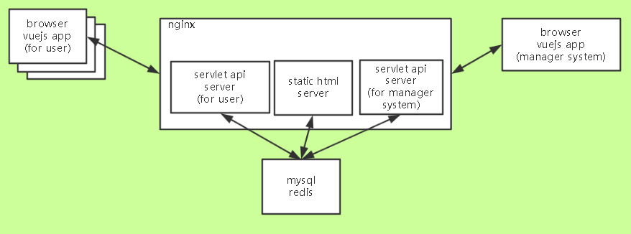
可行性分析报告
可选择的系统方案-H5应用
使用浏览器上的H5应用作为用户的入口，后台采用Servlet或者Spring Boot 提供Http服务。
使用Apache服务器做静态文件服务，Nodejs或者是Servlet/Spring Boot提供接口，使用Vuejs框架做平台后台管理用户界面。

Slide 13
可行性分析报告
选择最终方案的准则
方案 | 优点 | 缺点
方案一 | 使用app作为与用户交互的主要界面，可以充分发挥用户设备的硬件水平，提供最优质的用户界面和用户体验。 | 本小组技术栈不全面，只能提供android平台的开发，不能保证在大部分的安卓手机上保持兼容问题。
方案二 | 基于公众号易于推广，基于微信有利社交，界面灵活，有利于敏捷开发。微信提供了摄像头等的硬件支持。 | 不能满足项目提出者的发私信的需求。微信不允许小程序内的通讯功能。
方案三 | 基于方案二，虽然两个本质上都是H5应用，开发限制减少，可以实现社交的需求。 | 页面载入时间长，用户体验不好，相比微信小程序，和手机硬件的交互少，不利于后期的发展。

Slide 14
03
WBS，GANTT

Slide 15
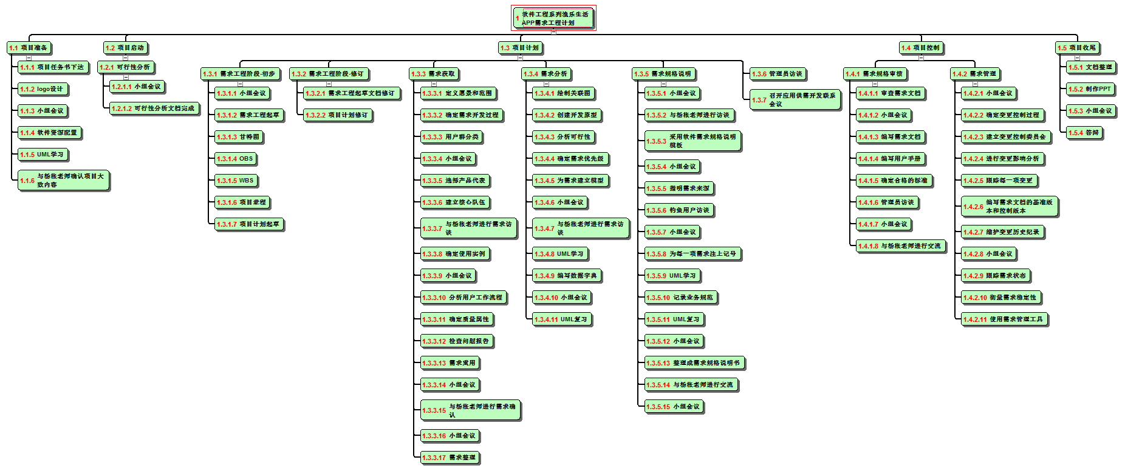
WBS

Slide 16

WBS——输入输出

Slide 17
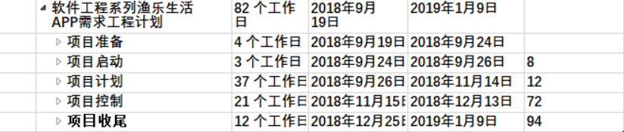
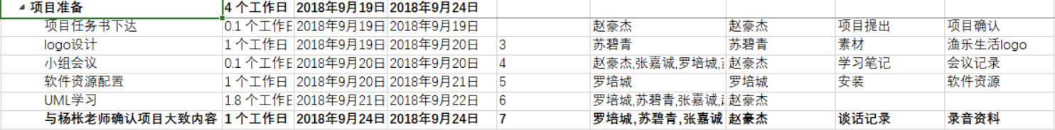
GANTT

Slide 18
04
各类子计划

Slide 19
1
人力资源计划

Slide 20
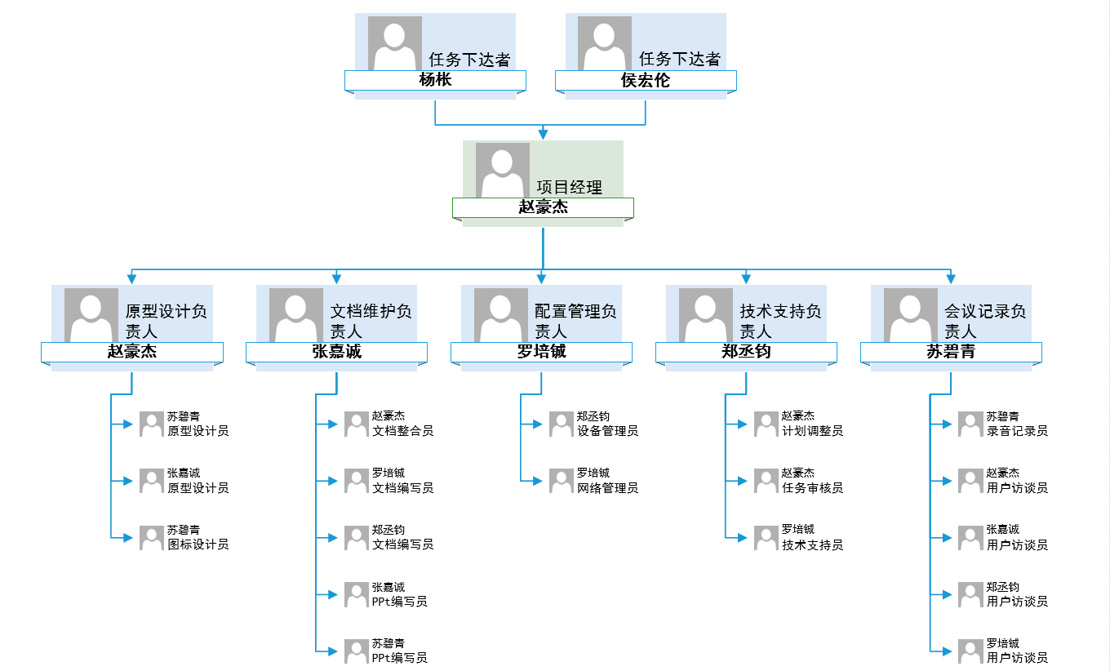
人力资源管理计划——OBS

Slide 21
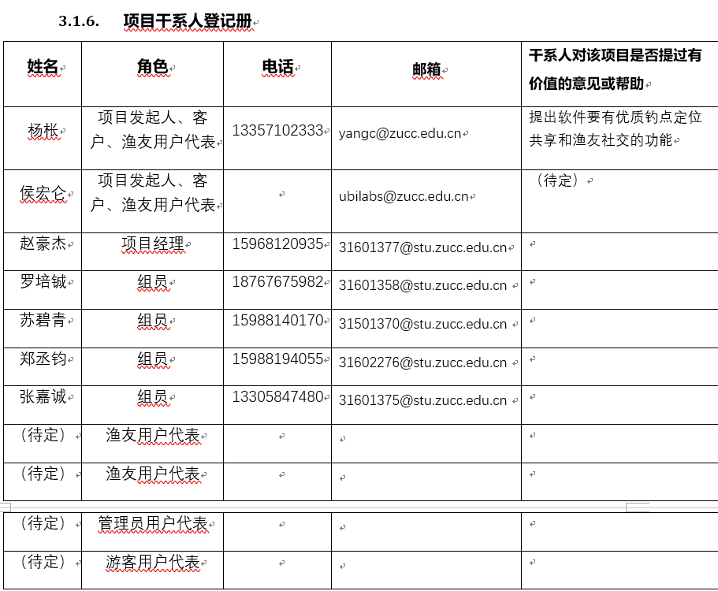
人力资源管理计划——干系人员

Slide 22
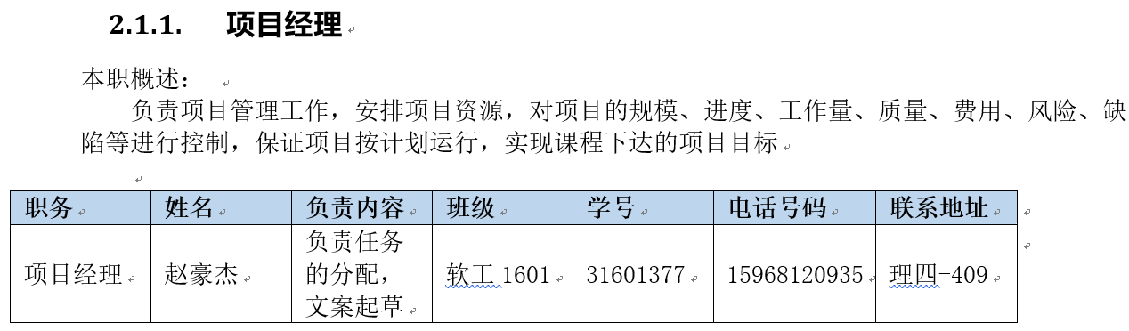
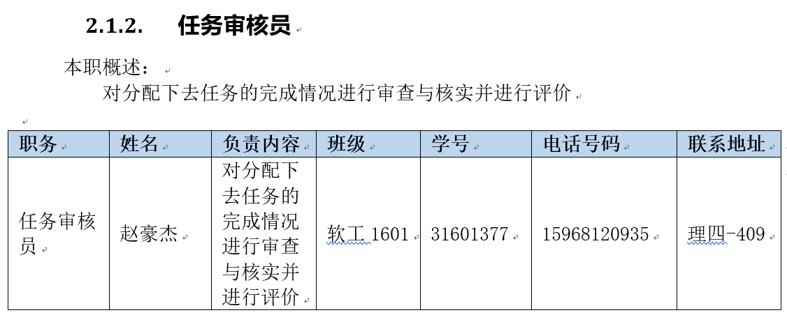
人力资源计划

Slide 23
人力资源计划

Slide 24
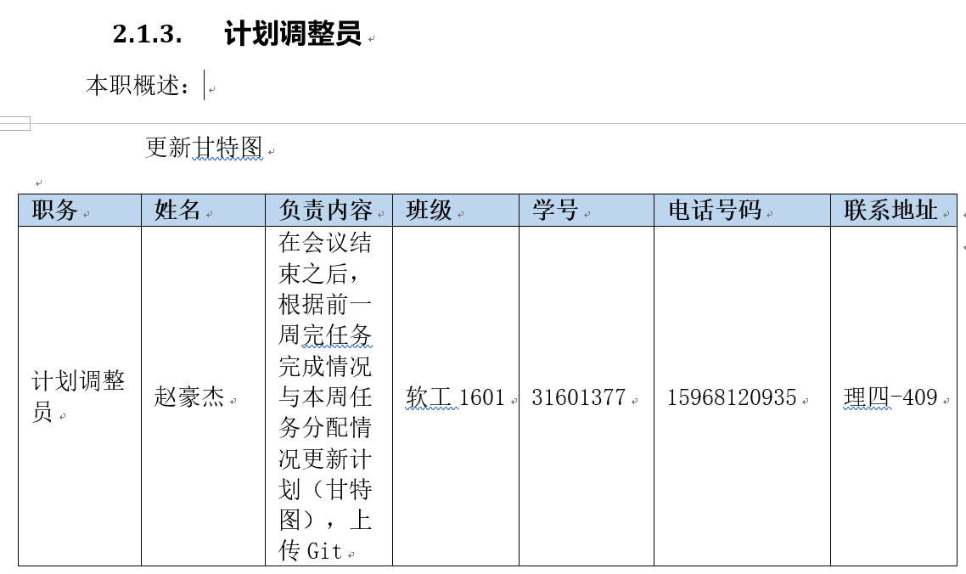
人力资源计划

Slide 25
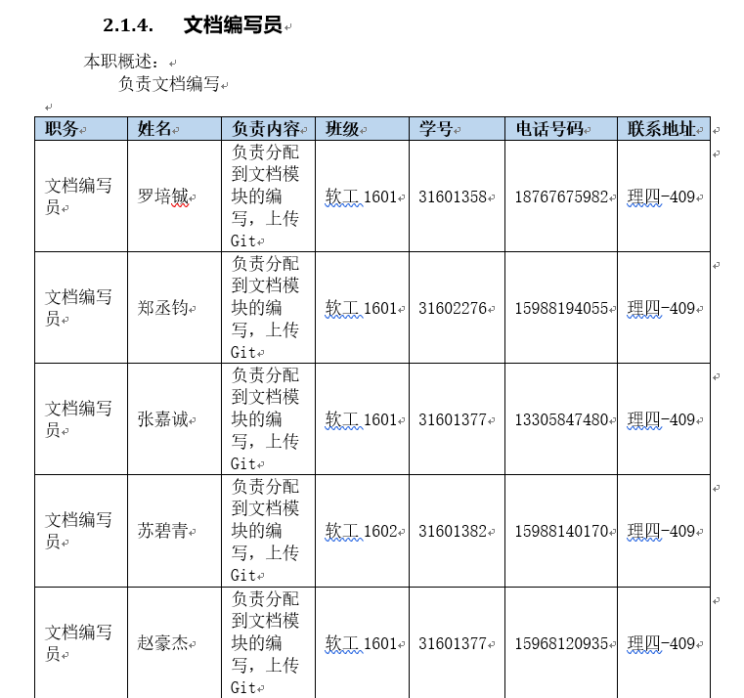
人力资源计划

Slide 26
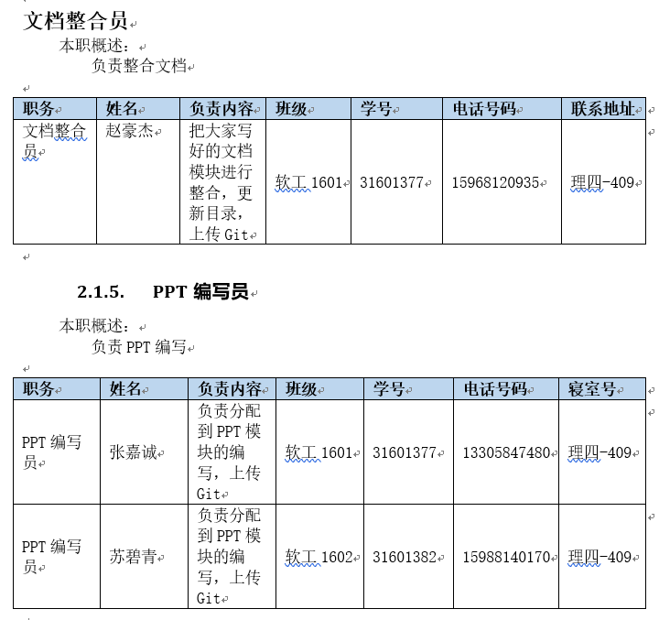
人力资源计划

Slide 27
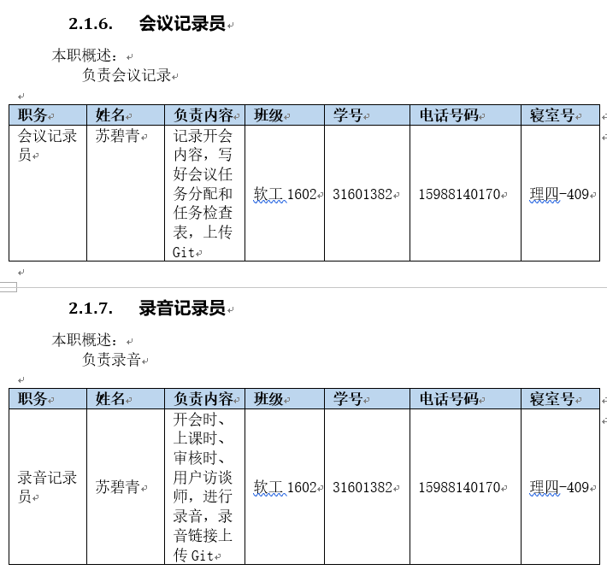
人力资源计划

Slide 28
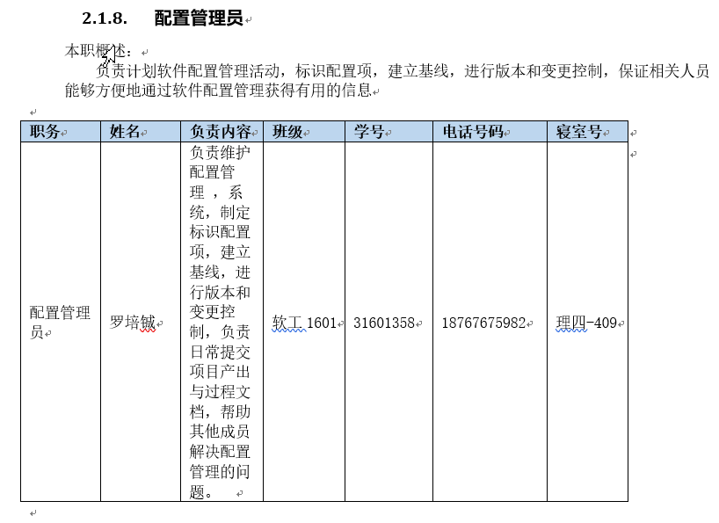
人力资源计划

Slide 29
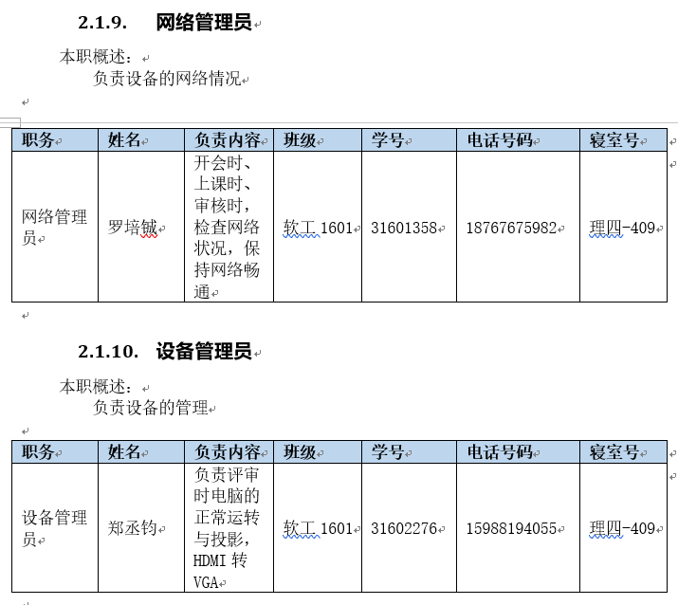
人力资源计划

Slide 30
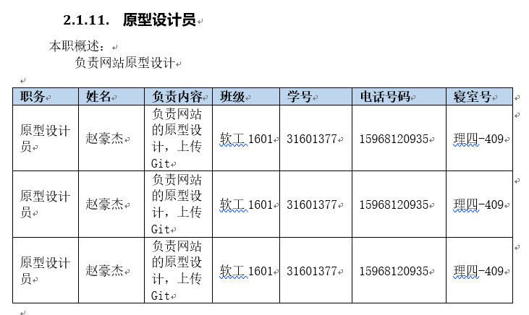
人力资源计划

Slide 31
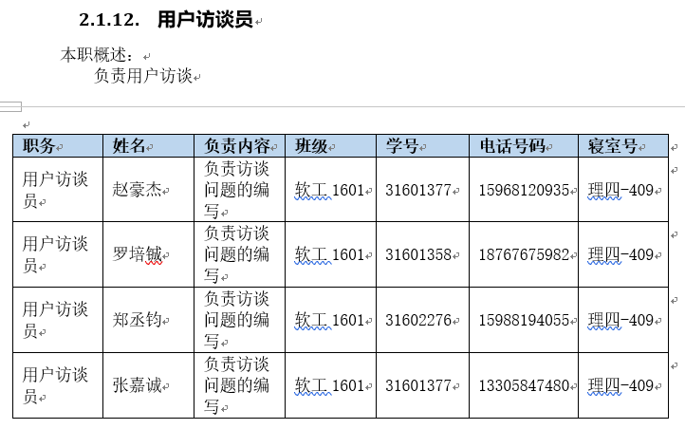
人力资源计划

Slide 32
2
风险控制计划

Slide 33
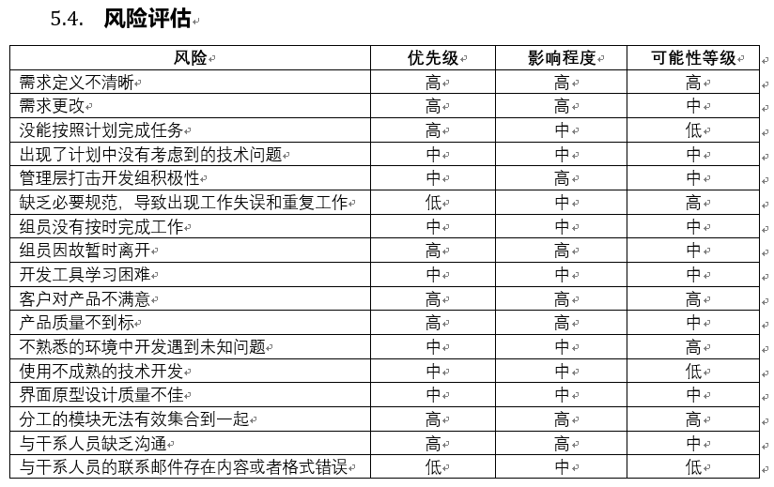
风险控制计划

Slide 34
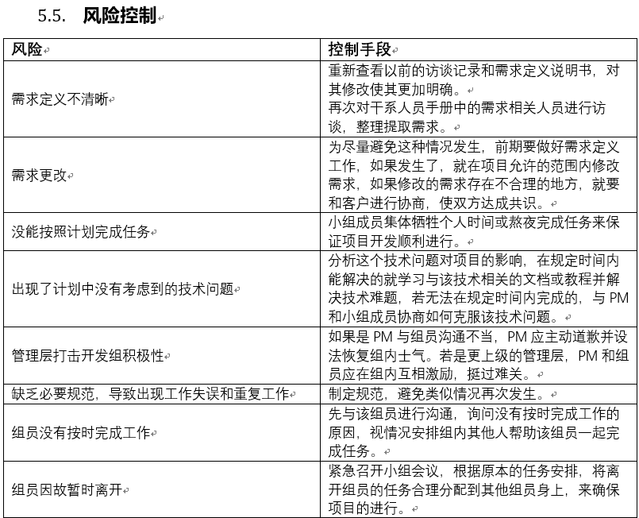
风险控制计划

Slide 35
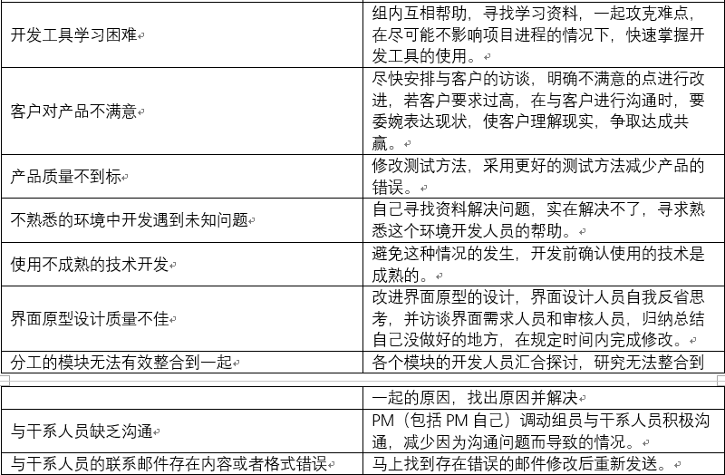
风险控制计划

Slide 36
3
成本管理计划

Slide 37
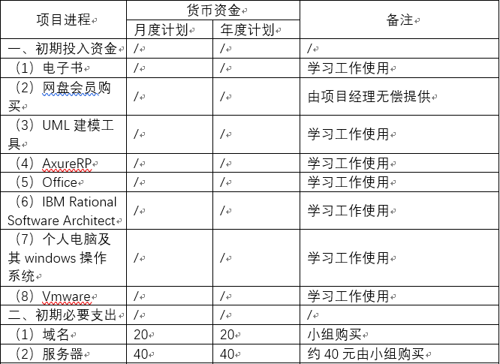
成本管理计划——预算

Slide 38
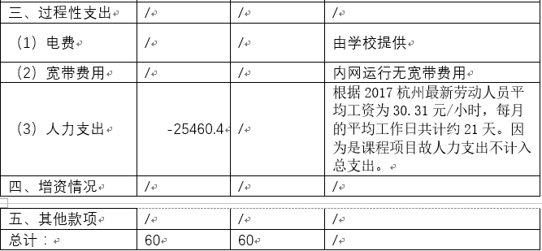
成本管理计划——预算

Slide 39
05
常规展示

Slide 40
参考文献
• IEEE 610 -12-1990 [R2002] ，IEEE标准软件工程术语表
• ISO / IEC / IEEE 29148：2011（E），系统和软件工程 - 生命周期过程 - 需求工程
• ISO / IEC 15288：2008（E），IEEE STD 15288-2008，系统和软件工程 - 系统生命周期过程
• 软件需求（第三版）[美]Karl Wiegers, Joy Beatty著，李忠利 李淳 霍金健 孔晨辉译 出版社:清华大学出版社ISBN：9787302426820

Slide 41
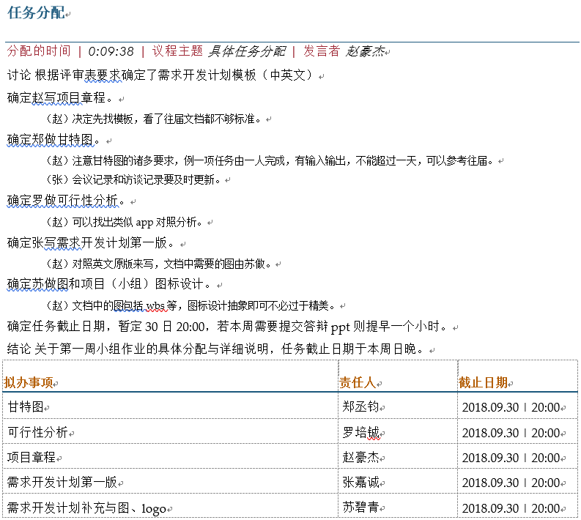
会议记录及分工

Slide 42
组内评价
赵豪杰：93
苏碧青：91
郑丞钧：90
罗培铖：94
张嘉诚：92

Slide 43
感谢您的观看

